Slide 1
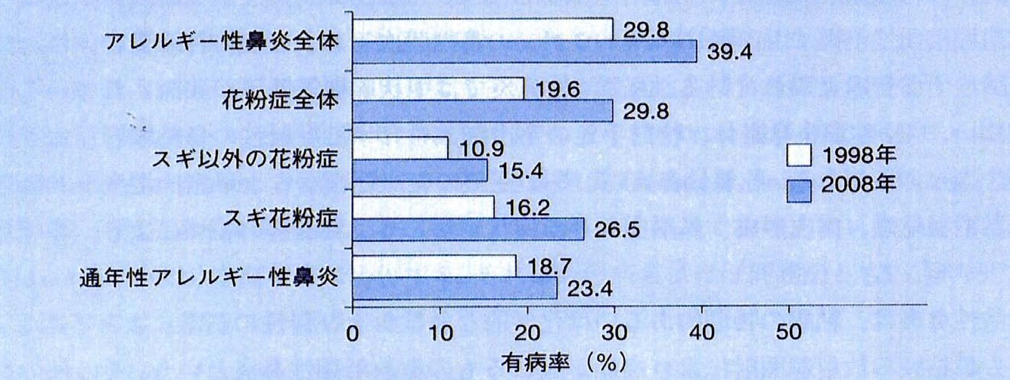
Ｎｏ．２１ アレルギー疾患
免疫機能が過剰・異常に防御反応し発症
●アレルギー疾患は免疫機能の過剰・異常な防御反応
が原因で、主な疾患は花粉症を含むアレルギー性鼻炎、
アトピー性皮膚炎、喘息、食物アレルギーなどです
●花粉症の有病率は１９９８年の２０％から２００８年には
３０％と急増しており、３６００万人の国民病です

